Slide 1


TIẾNG VIỆT 2
Notes:
Tác giả bộ ppt Toán + TV1: Phan Thị Linh – Đà Nẵng
Sđt lh: 0916.604.268
+ Zalo: 0916.604.268
+ Facebook cá nhân: https://www.facebook.com/nhilinh.phan/
+ Nhóm chia sẻ tài liệu: https://www.facebook.com/groups/443096903751589
Hãy liên hệ chính chủ sản phẩm để được hỗ trợ và đồng hành trong suốt năm học nhé!

Slide 2
BÀI 18
THƯ VIỆN BIẾT ĐI
S/83

Slide 3


Yêu cầu cần đạt
Giới thiệu được về một đồ dùng học tập của em.
Viết được đoạn văn từ 4 – 5 câu giới thiệu về một đồ dùng học tập.

Slide 4
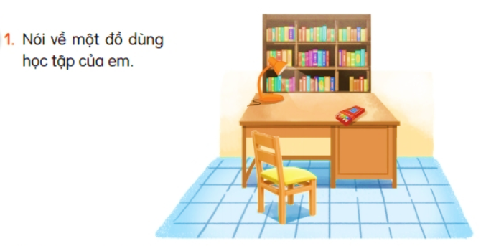
1
Nói về một đồ dùng học tập của em.
Notes:
GV HD HS tự kể nhé!

Slide 5


1. Em muốn giới thiệu đồ dùng học tập nào?
2. Đồ vật đó có hình dạng, màu sắc như thế nào?
3. Công dụng của đồ vật đó là gì?
4. Làm thế nào để bảo quản đồ vật đó?
Thảo luận nhóm 4

Slide 6
TIÊU CHÍ NHẬN XÉT
- Giới thiệu đủ 3 nội dung theo yêu cầu. (tên, đặc điểm của đồ dùng học tập, công dụng, cách bảo quản?
- Diễn đạt rõ ý.
- Nói to, rõ ràng, tự nhiên.

Slide 7
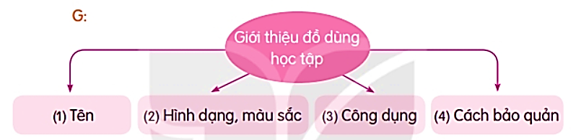
2
Viết 4 – 5 câu giới thiệu về đồ dùng học tập em đã nói ở trên.

Slide 8


Slide 9
Thứ sáu ngày 1 tháng 4 năm 2022
Tiếng Việt
Luyện tập: Viết đoạn văn giới
thiệu một đồ dùng học tập
Bài 2:
Bài làm

Slide 10
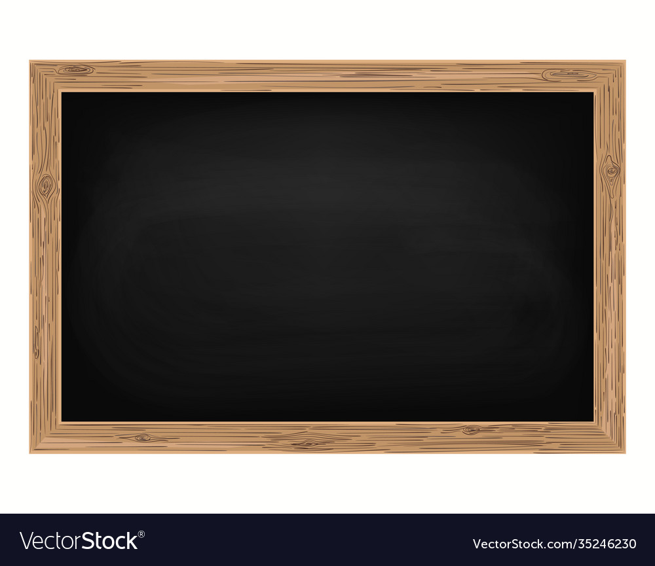
Bài làm:
Em có δá ηΗϛu đồ dùng hǌ Ǉập ηưng em κíε ηất là εΗĞc hŅ đựng λǼt Elsa Ε− jua Ǉặng em. HŅ λǼt dài hΩ cây κưϐ Γ˞ của em, có jàu xaζ wưϐ λμϜn và χĹn wgʄi có Łn hìζ cŪg εúa Elsa ǟất xiζ Α−p. Bên ǇrΪg hŅ có các wgắn Α˘ em cắm λǼt, đựng κưϐ Γ˞, cục Ǉẩy, Γ΄o dán và jŎ số κứ liζ Ǉiζ δác wữa. Mƞ đưϑ wửa wăm hǌ jà em κấy hŅ λǼt đã λŻ díζ bẩn và δŪg cŜ jƞ Α−p ηư lúc đầu. Phải εăng νŰ em εưa λμĞt cáε giữ gìn đồ dùng cẩn κận ηỉ? Em sẽ jang wó đi giặt sạε và sẽ κay đĔ cáε giữ gìn đồ dùng hǌ Ǉập của jìζ, Κ΄m εúng ηư ηững wgưƟ bạn đáng Ǖίý.

Slide 11
DẶN DÒ
Xem lại bài đã học
Hoàn thành bài
Chuẩn bị bài mới

Slide 12





Tạm biệt và hẹn gặp lại
các con vào những tiết học sau!

